Slide 1

迎新报告
王雨秾 侯飞组
2022年9月4日

Slide 2
目 录
content
01
研究内容介绍
02
认识和感受

Slide 3


研究内容介绍——
基于FFT的非矩形域上泊松方程高效求解方法及其应用

Slide 4
背景
现有求解器对大型泊松方程求解较慢
快速傅里叶变换(FFT)可以快速求解泊松方程，
但仅限制在矩形域上
基于FFT设计一种非矩形域的泊松方程求解器，
快速求解大型泊松方程

Slide 5


方法
非矩形域$Ω$ → 矩形包围盒
边界条件 → 拉普拉斯
构造矩形域上的新方程
新方程在$Ω$上的解与原方程一致

Slide 6
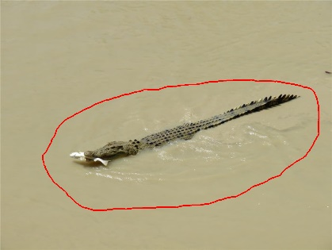

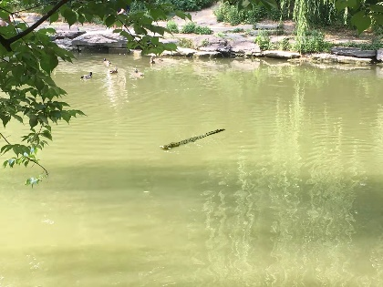

结果
泊松图像编辑
src
src
(a)
(b)
AMG + BiCGStab
ours
(c)
(d)

Slide 7
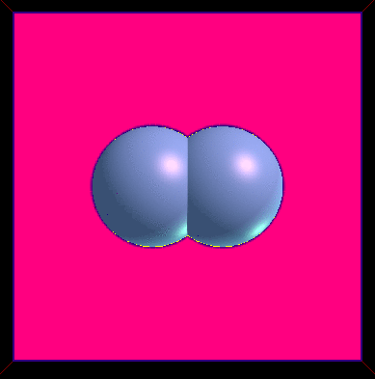
结果
流体仿真

Slide 8
认识和感受

Slide 9
感受
遵守学校和实验室的纪律，避免不必要的麻烦
积极参加各项活动，丰富业余生活
常与导师或师兄师姐沟通，有计划地安排学习和科研
遇到困难时保持良好的心态，优先向内行求助
养成良好的生活习惯，保持身心健康

Slide 10
感谢您的观看！

